Slide 1
أركان الصيام
أركان الصوم

Slide 2
أركان الصيام
نضغط على المفرد اللغوي الملائم لكلمة ” أركان“
رُكْنٌ
رَكُنَ
رَكَنَ
أحَدُ الجوانب التي يَستنِدُ إليها الشيء ويقوم بها.
أي الوقار والرزن.
نقول: هذه فتاةٌ رزينة.
مال إليه وَسَكَنَ
أو اعتمدَ عليه

Slide 3
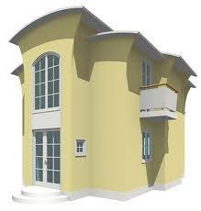
المفهوم الاصطلاحي لكلمة ” رُكْنٍ“
نستنتج من ذلك أنَّ الركن هو :
ما يتوقف عليه وجود الشيء وعدمه
هل هناك مجال للخطأ؟
لو أخطأ العامل في بناء أحد الأعمدة، ماذا سيحصل؟

